Slide 1
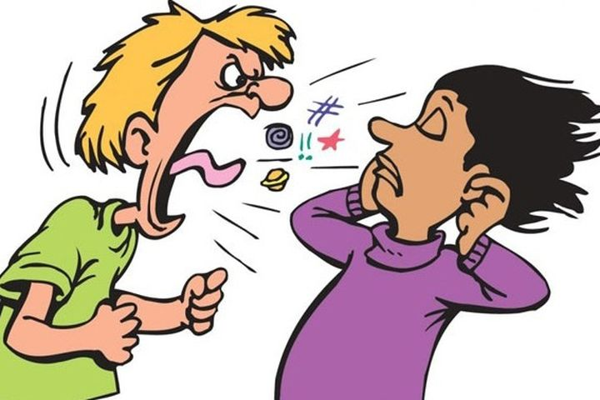
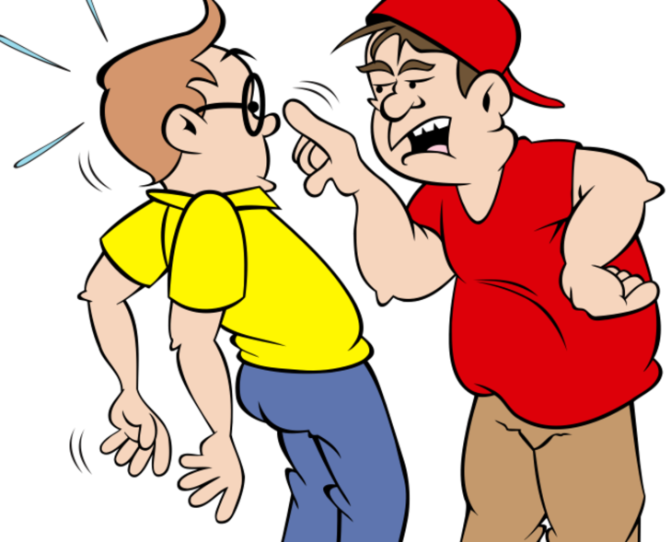
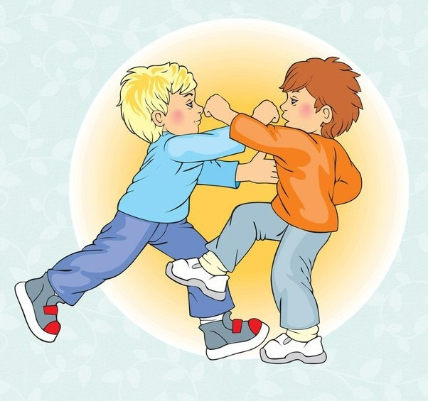
Виды и причины агрессии. Методы коррекции агрессивного поведения.
Сандер Анна Геннадьевна,
педагог-психолог 1КК

Slide 2
ВНИМАНИЕ! АГРЕССИЯ!
Агрессия – одна из главных психолого-педагогических проблем.
Агрессия – мотивированное деструктивное поведение, противоречащее нормам сосуществования людей, наносящее вред объектам нападения, приносящее физический, моральный ущерб и вызывающее психологический дискомфорт.

Slide 3
Виды агрессии
По направленности: гетероагрессия – направлена на внешние объекты (человека, животное, предмет), аутоагрессия – злость направлена на себя, свое тело.
По причине проявления: реактивный вид агрессии (ответная реакция) и спонтанный (беспричинный) выпад.
По целенаправленности: инструментальный вид – с ее помощью ребенок достигает цели, целевой мотивационный – направлена на получение удовольствия.
По открытости проявления: прямой и косвенный виды.
По форме проявления: вербальный (с использованием оскорблений, прозвищ, дразнилок), экспрессивный (с применением агрессивной позы, нахмуренного взгляда) и физический вид (ребенок кусается, бьет кулаками, толкается, пинается).

Slide 4
Объект агрессии
окружающие люди вне дома (учитель, одноклассники);
родители, члены семьи;
животные;
он сам
какой-то внешний объект (скамейка в парке, мебель, вещи других людей);
символический и воображаемый объект (через рисование или проявление агрессии в компьютерной игре).

Slide 5
Причины возникновения агрессии
Паттерн поведения
благодаря использованию какой-то модели поведения получают то, что хотят
Копирование
Дети копируют поведение значимых взрослых или сверстников, героев компьютерных игр, фильмов
Самозащита
Ответ на несправедливое отношение окружающих
Недостаток любви
независимо какими методами и способами ребенок обращает на себя внимание
Психоэмоциональные причины
Подражание
Попытка защищаться
Неуверенность в себе
Ревность
Проблемы адаптации
Просмотр сцен насилия

Slide 6
Особенности агрессивного поведения на разных возрастных этапах
7 лет: неспособность справиться с новыми вызовами, ребенок злится на мать и отца за то, что в его жизни появилось столько трудностей. Или объектом злости выбраны педагоги или школа в целом, которые ограничивают свободу, заставляют следовать правилам.
8 лет: причиной является слепое копирование поступков отрицательных героев, действующих намеренно жестко, авторитарно, при этом они добиваются своих целей. Но за всем этим в любом случае скрывается нехватка любви и внимания родителей, в обязанности которых входит контроль за тем, какой информацией «питается» ум ребенка.
Дети 9-10 лет: агрессивно реагируют на запретна общения с друзьями и просмотр любимых игр и фильмов, нарушение личных границ, прерывание связи с одним из родителей из-за его ухода из семьи, конфликты с братом или сестрой, младшим по возрасту по причине ревности, желание завоевать общее внимание, стать лидером, показать свою значимость
Подростки: Гормональные изменения, происходящие в теле, вызывают ощущения дискомфорта, неприятия себя, своих чувств и эмоций, что может вылиться в жесткость по отношению к окружающим и к себе.

Slide 7
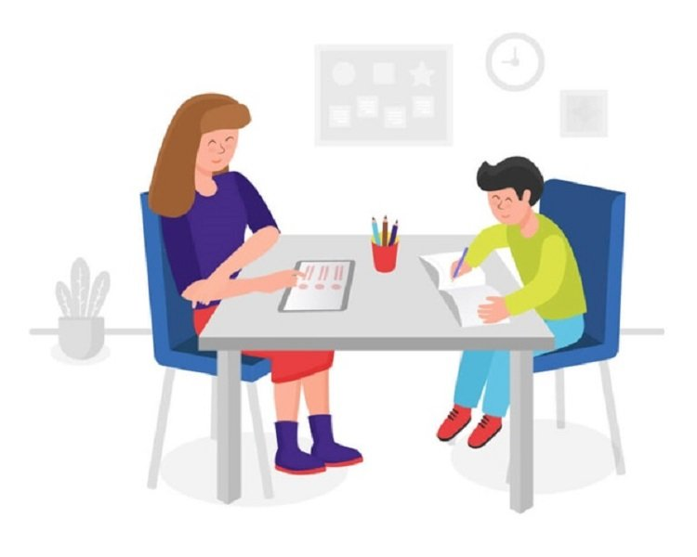
Диагностика агрессивного поведения
Анкеты, наблюдение. Наблюдение проводится по схеме, включающей ряд критериев. Результаты позволяют установить форму агрессии, ее выраженность, причины.
Личностные опросники. Распространенные методики – опросник Леонгарда-Шмишека, патохарактерологический диагностический опросник (Личко).
Рисуночные тесты. Несуществующее животное, Кактус, Человек.
Интерпретационные тесты. Относятся к проективным методам, выявляют неосознаваемые, скрываемые переживания ребенка. Обследование проводится с помощью Теста фрустрационных реакций Розенцвейга, Hand-теста (теста руки).

Slide 8
Коррекция агрессивного поведения
Коррекция агрессивного поведения младшего школьника
Снижение внутриличностной тревоги.
Развитие эмпатии и осознание собственных эмоций.
Взращивание позитивной самооценки.
Обучение приемлемым и безопасным для окружающих реакциям на проблемные ситуации.
Развитие самоконтроля и управления агрессией и гневом.
Отдельным блоком стоят консультации психолога с родителями и педагогами.

Slide 9
Коррекция агрессивного поведения
Коррекция агрессивного поведения подростков
В. Оклендер выделяет четыре стадии отреагирования агрессии и гнева.
Стадия №1: предоставить детям практически приемлемые методы для выражения агрессии безопасным для окружающих способом.
Стадия №2: помочь детям реально воспринять чувство гнева, побудить их к эмоционально отреагировать свою агрессию и ситуацию в целом прямо «здесь и сейчас». Для этого рекомендуется зрительно обозначить свой гнев: нарисовать его или вылепить из пластилина.
Стадия №3: устроить вербальный контакт с агрессивной эмоцией: пусть ребенок выговорится (пускай даже сковзь слезы и крики).
Стадия №4: обсуждение ситуации с ребенком. Об этом мы писали выше: необходимо разговаривать и пытаться вместе с малышом найти истинные причины агрессивного поведения.

Slide 10
Упражнения на коррекцию агрессивного поведения
комкать и рвать бумагу; на этой бумаге, кстати, можно написать все негативные слова, которые хочется сказать;
срывать агрессию на «подушке для битья»;
громко орать, используя «рупор», сделанный из большого листа бумаги;
топать ногами или пинать какую-нибудь консервную банку;
вминать пластилин в картонку или доску;
в домашних ситуациях можно использовать водяной пистолет или, например, надувные дубинки.

